Slide 1
О подготовке к проведению Всероссийских проверочных работ в общеобразовательных организациях Волховского района в 2024 году

Slide 2
Что такое ВПР?
ВПР – проверочные работы, проводимые
по отдельным учебным предметам
для оценки уровня подготовки школьников
с учетом требований ФГОС (Федерального государственного образовательного стандарта)

Slide 3
Цель проведения ВПР – определение уровня подготовки по учебным предметам школьников во всех регионах России вне зависимости от места нахождения школы, от статуса школы (например: лицей, гимназия, Центр образования, общеобразовательная школа).

Slide 4
Нормативно-правовые основания проведения Всероссийских проверочных работ
Письмо комитета общего и профессионального образования Ленинградской области от 31 января 2024 года № 19-3969 «О подготовке к проведению всероссийских проверочных работ в 2024 году»
Письмо комитета общего и профессионального образования Ленинградской области от 23 января 2024 года № 19-2539 «О проведении всероссийских проверочных работ в 2024 году»
Письмо Федеральной службы по надзору в сфере образования и науки (Рособрнадзор) от 06 февраля 2024 года № 02-16 « О направлении плана-графика и порядка проведения всероссийских проверочных работ в 2024 году»
План-график проведения всероссийских проверочных работ в 2024 году
Порядок проведения всероссийских проверочных работ в 2024 году
Письмо Федеральной службы по надзору в сфере образования и науки (Рособрнадзор) от 05 февраля 2024 года № 02-14 «О проведении ВПР в 2024 году»
Приказ Федеральной службы по надзору в сфере образования и науки (Рособрнадзор) от 21 декабря 2023 года № 2160 «О проведении Федеральной службой по надзору в сфере образования и науки мониторинга качества подготовки обучающихся общеобразовательных организаций в форме всероссийских проверочных работ в 2024 году»
https://edu.lenobl.ru/ru/upravlenie-obrazovaniem/departament-nadzora-i-kontrolja/upravlenie-kachestvom-obrazovanija/vserossijskie-proverochnye-raboty/

Slide 5
Сроки проведения ВПР в 2024 году
Всероссийские проверочные работы в 2024 году будут проведены в следующие сроки:
с 1 марта по 22 марта 2024 года – 11 классы
с 19 марта по 17 мая 2024 года – 4-8 классы

Slide 6
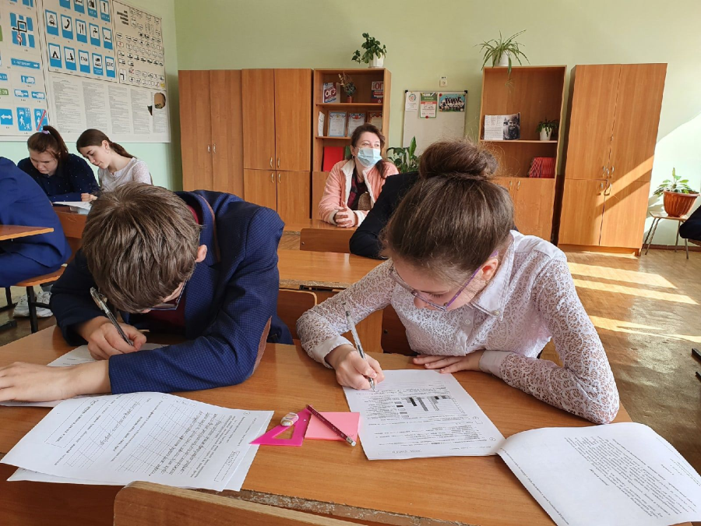
Общественные наблюдатели
Родители(законные представители) могут наблюдать за процедурой проведения ВПР, но только не в день проведения ВПР, когда в процедуре принимает участие их ребёнок.

Slide 7
Проведение ВПР в 4-8 и 11 классах
предусмотрено по следующим предметам

Slide 8
Начальное общее образование Период проведения ВПР : 19.03.2024-17.05.2024 4 класс
Русский язык (часть 1, часть 2)
Математика
Окружающий мир
Продолжительность: 45 мин.

Slide 9
График проведения ВПР в 4 классах
Класс | Даты / Предмет
 | 20.03 | 21.03 | 03.04 | 11.04
4 | РУ (1 часть) | РУ (2 часть) | МА | ОМ

Slide 10
Основное общее образование
Класс | Предметы
 | Традиционная форма (19.03.2024-17.05.2024)
5 класс | Русский язык, математика, история, биология
6 класс | Русский язык, математика, история, биология, география, обществознание
7 класс | Русский язык, математика, история, биология, география, обществознание, физика | Математика, физика на углубленном уровне проводится в классах с углубленным изучением предмета
8 класс | Русский язык, математика, история, биология, география, обществознание, физика, химия

Slide 11
Продолжительность ВПР в 5-8 классах
Класс | Русский язык | Математика | Математика (угл.) | История | Биология | География | Обществознание | Физика | Физика (угл.) | Химия
5 класс | 60 мин | 45 мин |  | 45 мин | 45 мин
6 класс | 90 мин | 60 мин |  | 45 мин | 45 мин | 45 мин | 45 мин
7 класс | 90 мин | 90 мин | 90 мин | 45 мин | 45 мин | 45 мин | 45 мин | 45 мин | 90 мин
8 класс | 90 мин | 90 мин | 90 мин | 45 мин | 45 мин | 45 мин | 45 мин | 45 мин | 90 мин | 90 мин

Slide 12
График проведения ВПР в 5-8 классах
Класс | 02-04 апреля |  |  | 09-11 апреля |  | 16-18 апреля |  | 23-25 апреля
 | вт | ср | чт | вт | чт | вт | чт | вт | чт
5 |  |  | МА (04.04) | РУ (09.04) | ИС (11.04) | БИ (16.04)
6 |  |  | РУ (04.04) | ВПР* (09.04) | МА (11.04) | ВПР* (16.04)
7 |  |  | ВПР* (04.04) | МА (09.04) | ВПР* (11.04) | РУ (16.04)
8 |  |  | ВПР* (04.04) | ВПР* (09.04) |  |  | РУ (18.04) |  | МА (25.04)
ВПР* - в 6,7,8 классах по предметам на основе случайного выбора
6 класс – ГГ, ИС, БИ, ОБ;
7 класс – ГГ, ИС, БИ, ОБ, ФИ;
8 класс – ГГ, ИС, БИ, ОБ, ФИ, ХИ

Slide 13
Среднее общее образование Период проведения ВПР : 01.03.2024-22.03.2024 11 класс
География
История
Биология
Физика
Химия
Продолжительность: 90 мин.

Slide 14
График проведения ВПР в 11 классах
Класс | Даты / Предмет
 | 05.03 | 07.03 | 12.03
11 | История | Биология | География

Slide 15
Новое в 2024 году
Новых демоверсий ВПР
на 2024 год не будет
Отмена ВПР по
английскому языку в 7-х
и 11-х классах

Slide 16
Уважаемые родители!
ВПР – это не экзамен!!!
ВПР - это
контрольные работы, проводимые по
отдельным предметам для школьников
всей страны с использованием
стандартизированных заданий и единых
критериев оценки

Slide 17
Задания и критерии оценивания ВПР едины для всех школьников страны.
Уровень сложности - базовый, то есть не требует специальной подготовки.

Slide 19
Что даст родителям участие
ребёнка в ВПР?
Объективную оценку уровня
учебных достижений ребенка.
Выявление существующих
проблем в усвоении основных
образовательных программ
по предметам.
Возможность принять участие
в построении индивидуальной
образовательной траектории
ребёнка.

Slide 20
Результаты ВПР не повлияют:
- на итоговые годовые оценки;
- на получение аттестата;
- на перевод в следующий класс.

Slide 21
СПЕЦИАЛЬНО ГОТОВИТЬСЯ К ВПР НЕ НУЖНО.
САМОЕ ГЛАВНОЕ – НАСТРОИТЬСЯ НА ПОЛОЖИТЕЛЬНЫЙ ЛАД И ПОНЯТЬ, ЧТО ВПР – ВСЕГО ЛИШЬ ЧАСТЬ УЧЕБНОГО ПРОЦЕССА!

